Slide 1
中文健康管理文本因果关系知识抽取探究
指导老师：张鹏翥 朱其立
学生姓名：史博文
课题类型：设计

Slide 2
提纲
背景介绍
研究的难点
研究方法和过程
结果评估
总结
知识可视化和标注平台演示

Slide 3
提纲
背景介绍
研究的难点
研究方法和过程
结果评估
总结
知识可视化和标注平台演示

Slide 4
研究背景
我国人民健康状况不容乐观
2012年全国已确诊慢性病（包括冠心病、高血压、糖尿病等）患者2.6亿人
2014我国抑郁症患者达3000万人
医疗资源紧张
去医院看病非常花时间
很多人除非感觉病的已经比较严重了，否则不愿意去医院看病
疾病不能及早的发现和治疗，贻误了最佳的诊治时机

Slide 5
研究背景
解决办法？

Slide 6
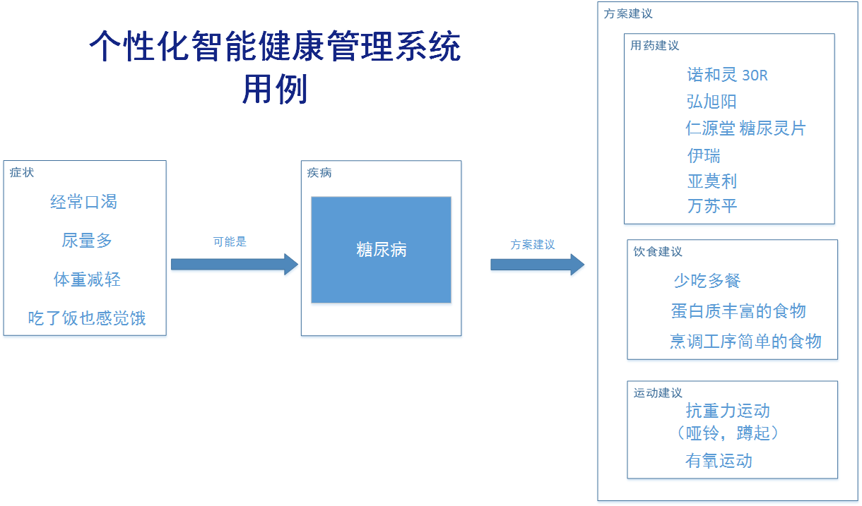
研究背景

Slide 7
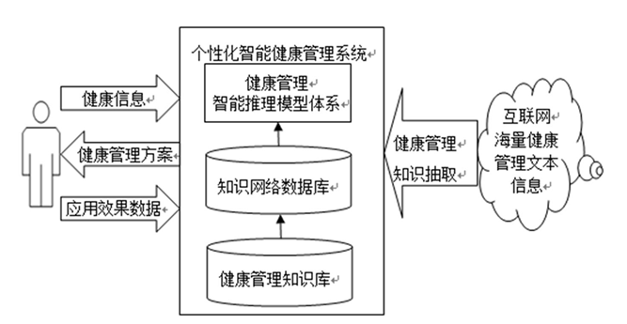
研究背景

Slide 8
研究背景

Slide 9
提纲
背景介绍
研究的难点
研究方法和过程
结果评估
总结
知识可视化和标注平台演示

Slide 10
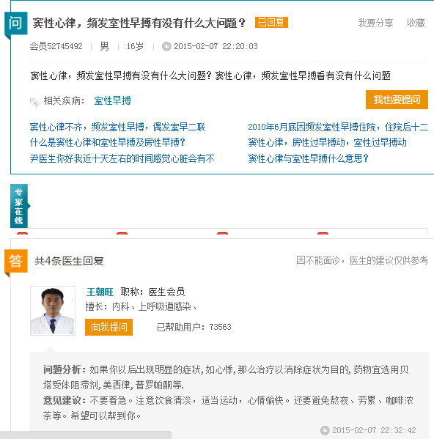
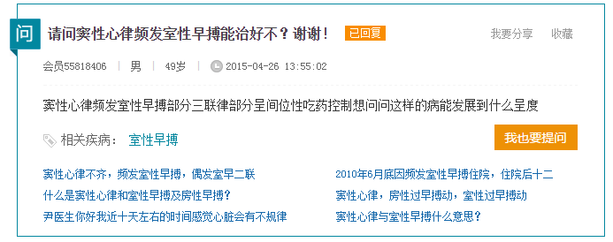
研究难点
医疗问答网站上的语法往往不规范
很多权威的医疗健康类词典的词语过于专业
医疗问答中很多有价值的数据需要半结构化存储
网站结构会发生变化
需要爬取的数据量很大

Slide 11
提纲
背景介绍
研究的难点
研究方法和过程
结果评估
总结
知识可视化和标注平台演示

Slide 12
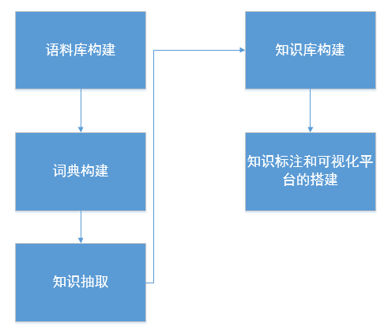
研究方法和过程

Slide 13
语料库构建
语料库来源的选择
比较了寻医问药网已解决的问题、好大夫在线患者咨询问答、丁香园科普文章、丁香园疾病问答、7篇关于心血管疾病的学术论文
最终选择“寻医问药网已解决的问题”作为语料库来源
语料库构建
使用爬虫爬取寻医问药网一年的数据
使用MongoDB半结构化存储数据，尽可能多的记录信息

Slide 14
词典构建
国际系统医学术语全集（SNOMED）
寻医问药网标签

Slide 15

知识抽取
用NLPIR进行分词
因果模式词抽取
通过语义环境抽取知识
否定性知识去除
疑问句知识去除
词语一 | 词语二
症状 | 疾病
症状 | 检查
病因 | 疾病
病因 | 检查
疾病 | 药品
疾病 | 治疗

Slide 16
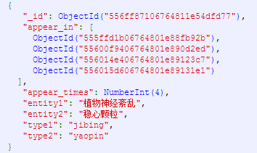
知识库构建
将抽取出来的知识汇总，结构化存储

Slide 17
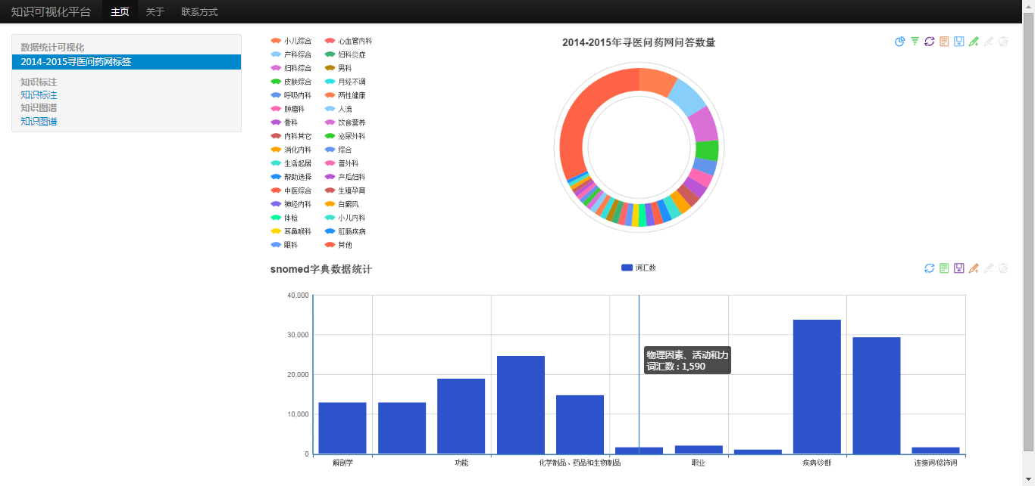
知识标注和可视化平台搭建

Slide 18
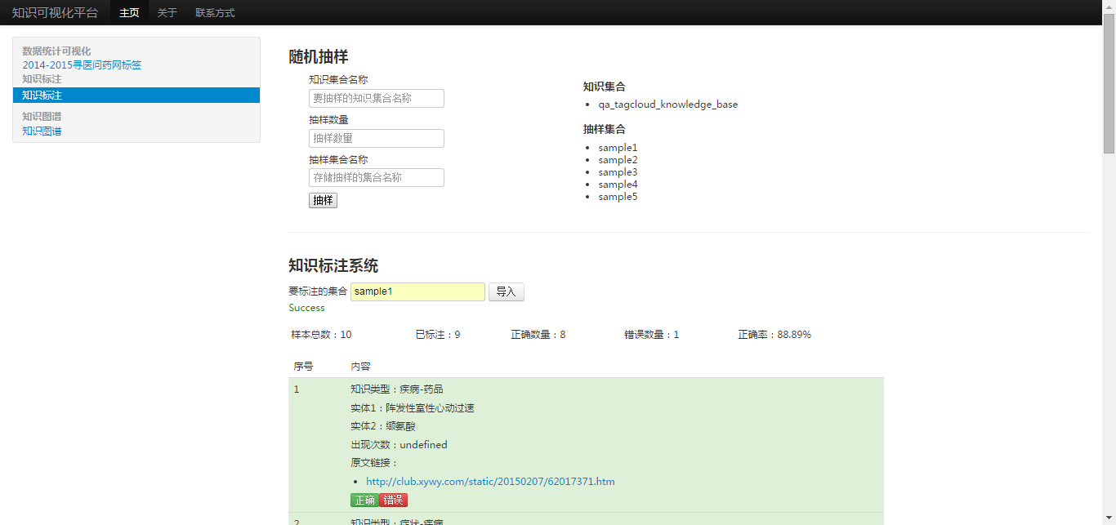
知识标注和可视化平台搭建

Slide 19
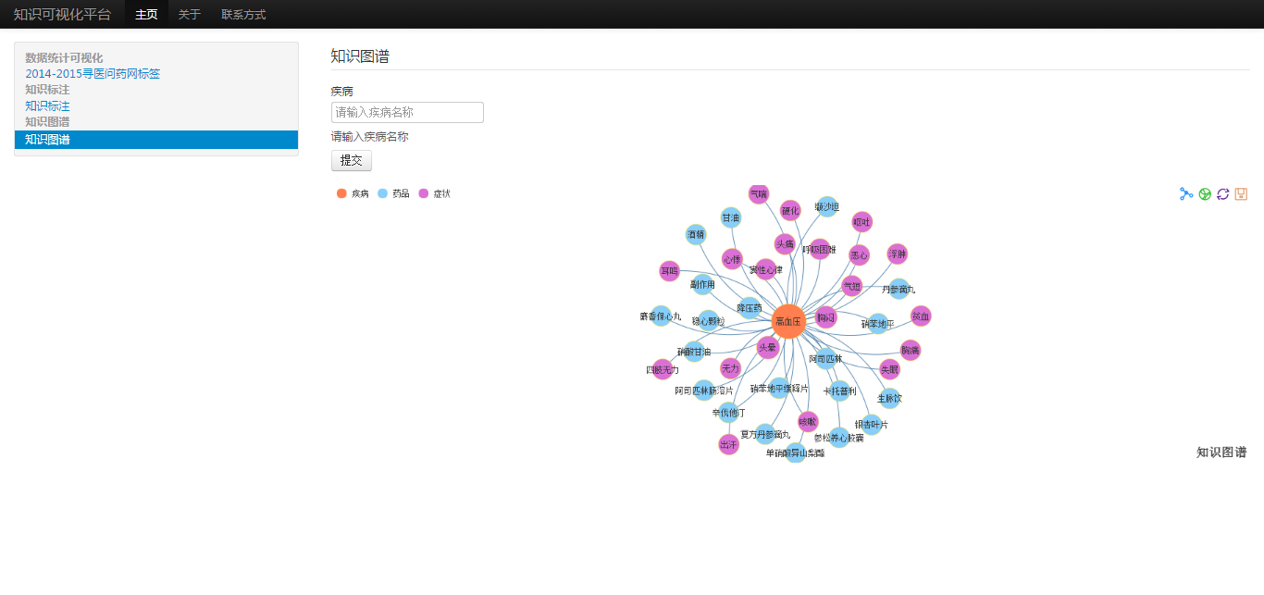
知识标注和可视化平台搭建

Slide 20
提纲
背景介绍
研究的难点
研究方法和过程
结果评估
总结
知识可视化和标注平台演示

Slide 21
结果评估
分类知识准确率评估

Slide 22
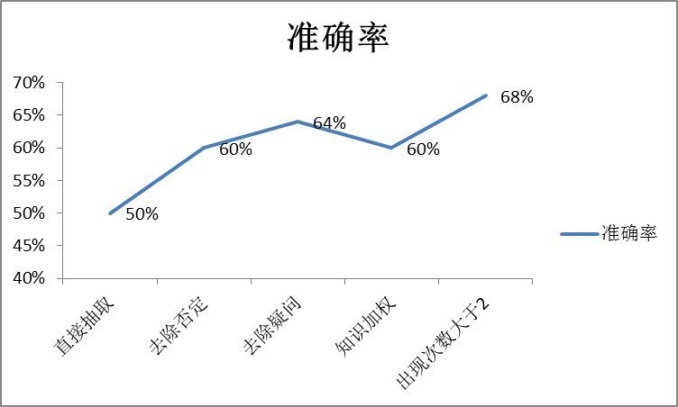
结果评估
对“症状-疾病”类知识的准确率提升探索

Slide 23
提纲
背景介绍
研究的难点
研究方法和过程
结果评估
总结
知识可视化和标注平台演示

Slide 24
总结
该项目探索了从医疗问答文本中抽取知识的方法，完成了语料库构建、词典构建、知识抽取、知识可视化的完整过程，综合使用了爬虫、非关系型数据库、自然语言处理、网站搭建、数据可视化等技术
探索了基于语料库本身的结构，使用一些简单的方法进行知识抽取，在“症状-疾病”“疾病-药品”类知识上得到了比较好的结果
语料库中还有很多信息可以使用，比如：医生的职称，同一问题下不同医生的回答，相信使用这些信息可以进一步提升知识抽取的质量，以及还可以使用TF-IDF，购物篮分析进行进一步提升

Slide 25
提纲
背景介绍
研究的难点
研究方法和过程
结果评估
总结
知识可视化和标注平台演示

Slide 26
谢 谢！

